Slide 1

Review SLL
Minggu ke-4

Slide 2
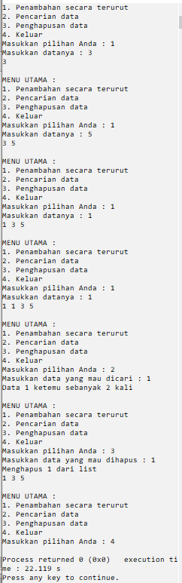
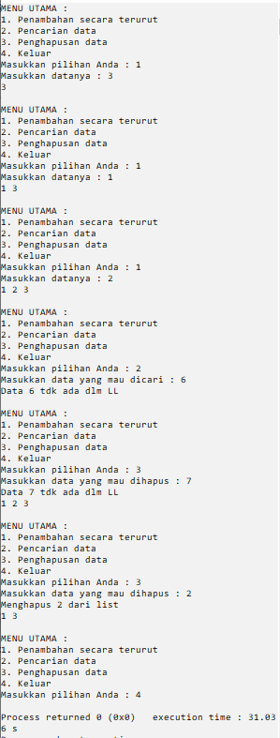
Untuk Data int
MENU UTAMA :
Penambahan secara terurut
Pencarian data
3. Penghapusan data
4. Keluar

Slide 3
Untuk Data Struct
MENU UTAMA
1. Penambahan data secara terurut
2. Pencarian data
3. Penghapusan data tertentu
4. Nilai rata-rata kelas
5. Keluar

Slide 4
